Slide 1
CONTROL
Grecia Pérez Ramírez 272626

Slide 2
Control
Regulación de actividades y comportamientos dentro de las organizaciones; medición y corrección del desempeño.
Función administrativa por medio de la cual se evalúa el rendimiento y asegura que se cumplan los objetivos.

Slide 3
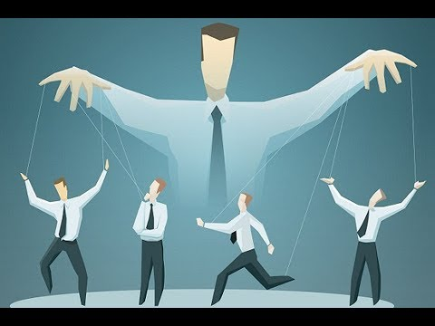
LA FUNCIÓN DEL CONTROL EN LA ADMINISTRACIÓN
Controlar, en el contexto organizacional, significa ajustarse o estar en conformidad con las especificaciones o los objetivos.
Una función importante del control es establecer la coordinación y el orden de los intereses diversos y de las conductas potencialmente diversas de los miembros.

Slide 4
La función del control en la administración

Slide 5
Flujo de retroalimentación del control
El control es parte de un flujo de retroalimentación de la planeación y organización, que ayuda a los administradores a adaptarse a circunstancias y a condiciones cambiantes.

Slide 6
Cuando las actividades previas funcionan bien, el control también suele funcionar bien. Cuando no es así, el control se convierte en un fuerte dolor de cabeza para el administrador.

Slide 7
El Proceso de Control Básico
Establecer los estándares
Objetivos de desempeño
Objetivos definidos de la organización

Slide 9
Temas relacionados con el establecimiento de estándares

Slide 10
Medición del desempeño
Las acciones de la gente y del equipo que la organización quiere supervisar

Slide 11
Comparación del desempeño contra los estándares
Consiste en realizar un análisis exhaustivo de los resultados de desempeño obtenidos y establecer una comparación con el nivel de desempeño esperado.
Los administradores necesitan comparar el desempeño esperado con el desempeño real.

Slide 12
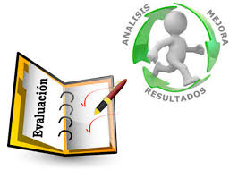
Evaluación de resultados para emprender acciones
Los resultados que surgen de las comparaciones del desempeño podrían requerir que se emprenda acciones o no. Los administradores necesitan considerar si una comparación por sí misma o un patrón de ellas requiere que se tome medidas.
Es bueno evaluar tanto lo bueno como lo malo.

Slide 13
Resultados de la Evaluación del Desempeño

Slide 14
ALCANCE DEL CONTROL EN LA ORGANIZACIÓN
Aun cuando las cuatro etapas del proceso de control sean similares donde sea que ocurran dentro de las organizaciones, el alcance de lo que tiene que controlarse varía significativamente.

Slide 15
Control Estratégico
Evaluación y regulación de la forma en que la organización como un todo se ajusta a su ambiente externo, y logra sus objetivos y metas de largo alcance
Un reto particular de la formulación de controles estratégicos es el hecho de que las metas estratégicas son amplias y, en especial, de largo plazo.

Slide 17
Control Táctico
Evaluación y regulación de las funciones cotidianas de la organización y sus principales unidades en cuanto a la implementación de su estrategia.

Slide 18
Características de los controles tácticos y estratégicos

Slide 19
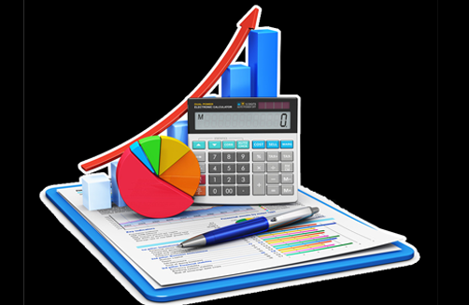
Controles Financieros
Éstos incluyen varias razones cuantitativas importantes que involucran estadísticas financieras clave. Aunque tales datos financieros siempre se generan al nivel de toda la organización.
Rentabilidad
ROI (rendimiento sobre la inversión
RCP (rendimiento sobre el capital propio
Liquidez
Apalancamiento
Eficiencia (rotación)

Slide 20
Ejemplos de razones financieras de una compañía

Slide 21
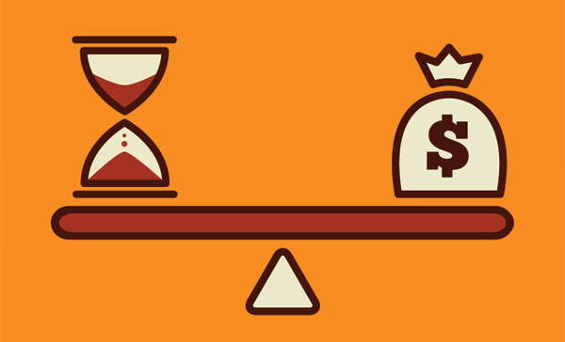
Punto de Equilibrio
Cantidad de producto que debe venderse para cubrir los costos fijos y variables
Se emplea para determinar qué volumen del producto o servicio debe venderse antes de que la venta siguiente cubra los costos fijos y variables de una empresa.

Slide 22
Control Presupuestal
Tipo de control táctico que se basa en la responsabilidad de cumplir objetivos financieros y evaluar lo bien que éstos se lograron.
■ Por lo común cubren un marco temporal relativamente limitado (por lo general de 12 meses o periodos de 3 meses).
■ Se centran exclusivamente en un tipo de objetivo (financiero).
■ Por lo general no se pueden emplear para comparar el avance total de la organización respecto de sus competidores.23

Slide 23
Conceptos del Control Presupuestal

Slide 24
Controles por Estructura de supervisión
Estructura de supervisión: Tipo de control táctico que se basa en los niveles de reporte de una organización.
En organizaciones de cualquier tamaño, siempre hay alguien o algún grupo al que reporta el empleado o administrador

Slide 25
Controles de Recursos Humanos
Políticas y procedimientos de recursos humanos: tipo de control táctico que se basa en el enfoque conjunto de la organización para el empleo de sus recursos humanos.

Slide 27
Enfoques contrastantes para el uso de controles tácticos
Control burocrático: enfoque de control táctico que recalca la adhesión a reglas y regulaciones y que es impuesto por otros
Control por compromiso (de clan): hace énfasis en el consenso sobre cuáles metas debe perseguirse para luego desarrollar un sentido de responsabilidad compartida para su cumplimiento.

Slide 29
Control Operacional
Como su nombre indica, regula las actividades o métodos que una organización utiliza para producir los bienes y servicios que ofrece a sus consumidores y clientes.

Slide 30
FACTORES DE LA EFICACIA DEL CONTROL

Slide 31
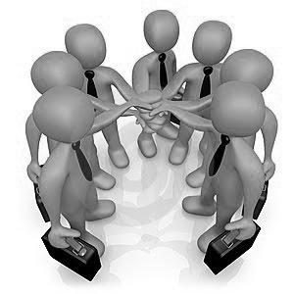
Enfoque del Control
Debe estar vinculado de cerca con las metas estratégicas y, en particular, con el proceso de planeación de la organización.
El enfoque del control se refiere no sólo a lo que debería controlarse, sino también a dónde se debe localizar el control en la estructura organizacional

Slide 32
Tablero de control balanceado
Conjunto de mediciones integradas y “balanceadas” para cuatro áreas o perspectivas críticas: finanzas, clientes, negocios internos e innovación y aprendizaje
■ La perspectiva financiera (tradicional): ¿cómo perciben a la empresa los accionistas? ■
■ La perspectiva del consumidor: ¿cómo perciben los clientes a la compañía?
■ La perspectiva interna del negocio: ¿qué tan bien realiza la compañía las mejoras de sus operaciones y procedimientos de negocios internos?
■ La perspectiva de la innovación y aprendizaje: ¿qué tan bien lleva a cabo la empresa la innovación, mejora y creación de valor?

Slide 33
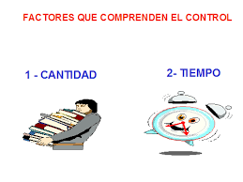
Cantidad de control
El control eficaz implica encontrar el equilibrio entre el control excesivo y la falta de control. Es frecuente que en su afán de demostrar su “dedicación”, los administradores menos experimentados tiendan a aplicar más control del que es necesario. Esto a la vez originará resentimiento y resistencia no previstos.

Slide 34
Calidad de la información

Slide 35
Utilidad: No todos los datos que se recaban para fines de control tienen igual utilidad para las operaciones y decisiones administrativas. En ocasiones, se siguen recabando los datos que alguna vez fueron útiles, aun cuando hayan desaparecido los propósitos originales que se tenía para obtener dicha información
Exactitud: Los datos o números que son inexactos o equívocos no tan sólo no sirven para dar una base buena a las etapas del control, sino también fomentan el cinismo entre aquellos cuyo desempeño se mide.

Slide 36
Oportunidad: Para tener un control eficaz, la información debe llegar a tiempo a quienes pueden emprender acciones y h
Objetividad: en especial en cuanto a su relación con el control, es una espada de dos filos. Casi cualquiera estaría de acuerdo en que los hechos objetivos son mejores que los subjetivos y que las opiniones, que quizá muestren sesgos acer los cambios que se requieran.

Slide 37
Flexibilidad
Para que el control sea eficaz, sus procedimientos deben responder a las condiciones cambiantes

Slide 38
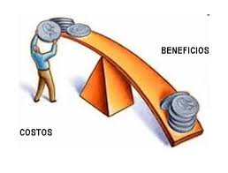
Razón costo-beneficio favorable
Se refiera tanto a una diciplina formal a utilizarse para evaluar, o ayudar a evaluar, en el caso de un proyecto o propuesta.
Se usa para determinar las opciones que proveen la mejor forma de conseguir beneficios manteniendo los ahorros.

Slide 39
Fuentes
La fuente del control con frecuencia afecta la disposición de los miembros de la organización para trabajar de modo cooperativo con el sistema.
Para ser un gerente efectivo debes tener alguna fuente de poder para influir en los empleados a realizar actividades o poner un esfuerzo que no lo harían sin la fuente de poder de su gerente.

Slide 40
GRACIAS

Slide 41
Avance de Trabajo
5.1 Describa la forma en la que se establecen los estándares como se mide el desempeño
En el área de producción los estándares son piezas que se sacan al día o por hora, pero casi siempre se tiene una meta de producción mediante las entregas y se tiene que sacar lo pedido, y en este área la forma de medir el desempeño pues es sacando la carga que se necesita o se pide para el día.
En cuanto a las demostradoras tienen su meta de ventas y es ahí donde se mide el desempeño que tanto alcanza la meta o bien que tanto se acerque.
5.2 Como se lleva el control estratégico
La empresa está muy pendiente en este punto ya que para ellos el manejarse con el entorno es sobre todo las ventas lo que se vende en general y lo que se vende por zona como en Juárez, Chihuahua, Cuauhtémoc, Parral, Delicias, ellos tienen muy medida a la competencia,

Slide 42
5.3 Controles tácticos
Controles Financieros: ellos cuentan con lo fiscal y se llevan los gastos y ventas, se lleva toda la venta se factura así como también la compra, se controla el inventario para realizar compras ellos nunca se sobre inventarían ya que a ellos les genera costos.
Punto de equilibrio:
Control Presupuestal: Dependiendo de la demanda que tengas es decir los pedidos ellos, hacen presupuesto para compras y se proyecta un poco a futuro lo que se puede invertir como extra, para invertir en maquinaria con las ventas que ellos reciben.
La mayoría de sus clientes les compran a crédito (alsuper, Smart, soreana) ya que ellos les pagan así siempre a los 60 o 90 días y ellos siempre manejan a crédito es por ello que la empresa realiza una proyección para ver cuánto les va a llegar al mes, para ver que se haga todo lo de los insumos vitales más aparte la inversión extra para ir haciendo la mejora continua de la empresa.

Slide 43
Control de estructura de supervisión:
Control de Recursos Humanos: Ellos tienen muy poca rotación de personal, las nóminas todo lo manejan como costos fijos menos los bonos.
Control Burocrático: Casi no hay burocracia porque todo es muy lineal
Control de compromiso:

Slide 44
5.4 Explicación e indicación de los tipos de control operacional empleados
Pre control: La empresa maneja un estricto control de calidad en sus productos, la cantidad se maneja debido a los pedidos que ellos tengan al día o bien para surtir a las tiendas o supermercados.
Control Concurrente: Los empleados tienen la confianza de acercarse a sus a sus jefes para brindarles retroalimentación inmediata de alguna duda que ellos tengan relacionada a su área de trabajo y esto pues motiva mucho a los trabajadores de la empresa ya que ellos se sienten en confianza y brindan un mejor desempeño en su trabajo.
Pos control: El jefe de área de producción siempre está al pendiente de la calidad de los productos que sacan al día así como los jefes de la organización ellos mismos también tiene ese control de calidad después de producir el artículo.

